Slide 1
皮肤清洁类化妆品

Slide 2
概要
皮肤基础理论
皂基洁肤产品
其他表明活性剂洁肤产品
卸妆产品

Slide 3
皮肤是人体最大的器官
皮肤覆盖在人体表面，是人体最大的器官。
成年人的皮肤表面积达到1.5～2.0 m², 质量大约达到体重的 5%。
皮肤厚度依年龄、性别、部位的不同而不同
一般来讲：男人皮肤比女人厚，老年人皮肤比年轻人厚，眼睑处皮肤最薄，手掌和足根等部位皮肤最厚。

Slide 4
皮肤是人体健康的第一道防线
皮肤是容颜靓丽的主要体现者，更是人体健康的第一道防线。
皮肤不仅保护人体内部器官和组织，而且它还担负着调节体温、吸收、分泌和排泄以及感受、代谢、免疫等生理功能。
化妆品与皮肤直接接触，保护和修饰皮肤是其最主要的功能。
在论述化妆品的内容之前，有必要对皮肤的基本结构及生理功能进行介绍。

Slide 5
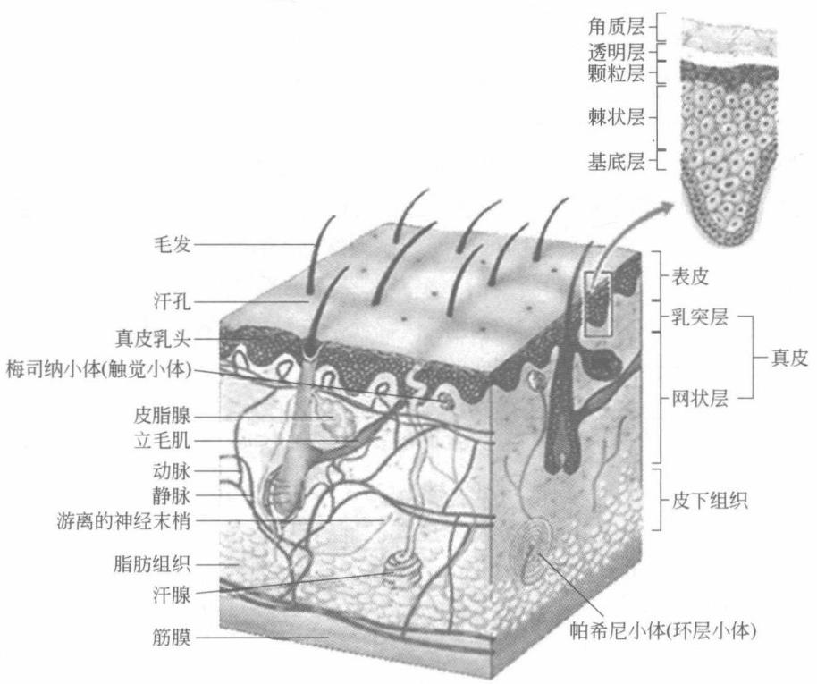
皮肤的结构
皮肤由表皮、真皮和皮下组织三个部分组成：皮肤的最外层叫表皮，中间一层叫真皮，最里面的一层叫皮下组织。

Slide 6
表皮
表皮是皮肤的浅层，由角化的复层扁平上皮构成。表皮由两类细胞组成：
一类是角朊(ruan，三声)细胞，占表皮细胞的绝大多数，它们在分化中合成大量角蛋白，使细胞角化并脱落；
另一类细胞为树枝状细胞，数量少，分散存在于角蛋白形成细胞之间，包括黑(色)素细胞、郎格汉斯细胞、未定型细胞和梅克尔细胞， 该类细胞与表皮角化无直接关系。

Slide 7
表皮从基底到表面可分为五层
根据角朊细胞的不同分化过程及细胞形态，表皮从基底到表面可分为五层，即底层、棘层、颗粒层、透明层及角质层。
人体各部位的表皮厚薄不等， 一般厚度为 0.07～0.12 mm，手掌和足底最厚，约为0.8～1.5 mm。对于薄的表皮，其与厚表皮的分层略有差别：基底层与厚表皮的相同，棘层的细胞层数少，颗粒层只有2～3层细胞，没有透明层，角质层也薄，只有几层细胞。

Slide 8
角质层
角质层为表皮的表层，由多层扁平、无核的角化细胞组成。这些细胞干硬，已无胞核和细胞器，是已完全角化的死细胞。在电镜下，可见胞质中充满密集平行的角蛋白丝，浸埋在均质状的物质中，其中主要为透明角质颗粒所含富有组氨酸的蛋白质。

Slide 9
角质层
角质层对维持皮肤正常的生理功能有极其重要的作用：
随着年龄增加，表皮角质层中的自然保湿因子不断减少，皮肤的水合能力不断下降，导致皮肤组织细胞的水分减少，细胞皱缩、老化，导致皮肤出现细小皱纹。
适当的角质层含水量有利于延缓皮肤老化、防治某些皮肤病以及充分发挥皮肤的屏障功能。

Slide 10
真皮
真皮与皮肤外表弹性息息相关，在各种因素的作用下真皮内纤维细胞数量减少，真皮乳头层和网状层弹性纤维减少及退化，胶原纤维和弹性纤维的排列紊乱，导致皱纹产生。防抗皮肤老化的关键是保护网状层弹性纤维和胶原纤维的完整性，并提供这类组织所需的生理活性物质。

Slide 11
皮下组织
皮下组织为真皮、表皮输送营养成分，促进表皮细胞的新陈代谢。在皮下组织丰富的部位，皮肤不容易产生皱纹，比如腮部，就是因为有充分的营养提供。而皮下组织较薄的部位，极容易产生皱纹，比如眼部。

Slide 12
皮脂
皮脂腺大多位于毛囊和立毛肌之间，为泡状腺—— 由一个或几个囊状的腺泡与一 个共同的短导管构成。导管为复层扁平上皮，大多开口于毛囊上段，少数皮脂腺与毛囊无关，直接开口于皮肤或黏膜的表面。腺泡中心的细胞胞质内含脂滴，当腺细胞解体时，连同脂滴一起排出，即为皮脂。

Slide 13
皮脂
皮脂腺的发育及分泌活动主要受雄性激素的影响，因性别、年龄和部位不同而皮脂分泌量也不同： 一般男性多于女性；青春期开始分泌旺盛，到老年时开始下降；头部、面部、胸部等部位皮脂分泌较多。
如果皮脂分泌过多，阻塞毛囊孔，易发生毛囊炎症，即生成粉刺或痤疮等。

Slide 14
皮脂的组成
皮脂是几种脂类的混合物，组成见表。皮脂具有柔润皮肤和杀菌作用，脂质成分中最多的是三甘油酯，该成分经过皮脂腺导管向表皮排泄过程中分解为双甘油酯和单甘油酯。
在游离脂肪酸中含有C₁₂~C₁₆酸者发炎性最强，有 C₁₆ ~C₁₈ 酸者形成粉刺的作用最明显。
成 分 | 质量分数 /% | 平均质量 分数/% | 成 分 | 质量分数 /% | 平均质量 分数/%
游离脂肪酸 | 2.2～56.0 | 25.0 | 游离硬脂酸类 | 0.7～20.0 | 1.5
角鲨烯 | 1.3～17.3 | 5.0 | 甘油三酯 | 5.5～37.5 | 25.0
其他烃类 | 0.5～10.0 | 2.0 | 单甘油酯和双甘油酯 | 3.0～13.5 | 10.5
蜡类(硬脂酸酯以外的) | 12.3～25.0 | 20.0 | 未确定成分和微量成分 | 5.0～12.0 | 8.0
硬脂酸酯 | 1.5～4.5 | 3.0

Slide 15
皮脂膜有重要的生理功能
皮脂膜是由皮脂腺分泌的皮脂和水分乳化形成的薄膜，对皮肤乃至整个机体都有着重要的生理功能：
屏障作用：皮脂膜是皮肤锁水最重要的一层，能有效锁住水分，防止皮肤水分的过度蒸发，并能防止外界水分及某些物质大量透入，其结果是皮肤的含水量保持正常状态。
滋润作用：皮脂膜是由皮脂与水乳化而成，其脂质部分有效滋润皮肤，让皮肤保持润滑和滋养，而使皮肤柔韧、滑润、富有光泽；皮脂膜中的水分可使皮肤保持一定的湿润，防止干裂。
抑菌作用：皮脂膜上生活着成千上万的细菌生物，这些细菌生物形成一层独特的生物屏障，不但能够防止微生物的感染，还可以分解脱落的角质细胞和多余的皮脂，维护正常的角质层厚度和皮脂膜的完整。由于皮脂膜的这一特性，被称为皮肤的第一层免疫层。

Slide 16
皮肤的生理功能：屏障保护
机械性损伤的防护
对低电压、电流的防护
对紫外线损伤的防护
角质层可将大部分日光反射回去，又可过滤大部分透入表皮的紫外线，以保护机体内的器官和组织免受光的损伤。皮肤防护光的能力与其组织结构有密切关系。如角质层的角化细胞交错排列，可吸收大量的短波紫外线(波长为180～280 nm),使透入表皮的紫外线发生散射，减轻直接照射的作用。基底层中的黑素细胞对防止紫外线损伤有重要的作用，黑素细胞产生的黑素颗粒输送到角朊细胞中，黑素能吸收较多的紫外线以及一些可见光和近红外线等，是防止紫外线透入真皮的重要屏障。进入真皮的光线，可被真皮黑素、血红蛋白及胆红素等吸收。因此，皮肤对光线有多种防御机制。
故在正常情况下，皮肤能接受一定量的紫外线照射而不致有任何反应，而肤色较深的皮肤比肤色较浅的皮肤对紫外线和日光有较好的耐受性。

Slide 17
皮肤的生理功能：屏障保护
对微生物的防疫作用
皮肤有防御微生物侵犯的能力。首先，这与皮肤表面具有的酸性油脂膜有密切关系，其pH在4.5～6.5左右，干燥皮肤表面和弱酸性的pH不利于多数病菌的生存和繁殖。
防止体液丢失
全身水分主要储存在皮肤中，皮肤储水量占全身的18%～20%。致密的角质层细胞有抵抗弱酸、弱碱等化学物质的能力，对水分及一些化学物质有屏障作用，因而可以阻止体内液体的外渗和化学物质的内渗作用。

Slide 18
皮肤的生理功能：分泌和排泄
汗是皮脂的排泄作用，而皮脂则是皮肤的分泌作用
汗液主要由小汗腺分泌，小汗腺分布于全身，近200万个。汗液分泌量会影响汗液成分。小汗腺的汗液中含有99.0%～99.5%的水，以及0.5%～1.0%的无机盐及有机物质。
皮脂主要通过皮脂腺体分泌产生，成为覆盖皮肤和头皮的脂质膜。人体皮脂的组成(以质量分数计算)包括：角鲨烯(12%～14%)、胆甾醇(2%)、蜡脂(26%)、甾醇脂(3%)、三甘油酯(50%～60%)等。不同部位的皮肤其皮脂分泌的量略有差异，其中小部分皮脂是表皮细胞角化过程中角质层细胞供给的角质脂肪。

Slide 19
皮肤的生理功能：渗透和吸收
有些物质可以通过表皮渗透入真皮，被真皮吸收，影响全身。皮肤对外界物质的渗透是皮肤吸收小分子物质的主要渠道，主要是通过三种途径进行：角质层、毛囊皮脂腺以及汗管口。
在一定条件下水分可以自由通过，通过细胞膜进入细胞内
研究表明，还有少数重金属及其化学物质是通过毛囊皮脂腺和汗腺管侧壁渗透到真皮中去的。

Slide 20
皮肤的生理功能：渗透和吸收
角质层的生物学特征直接关系到皮肤的吸收性能。总体来说，薄的皮肤比厚的皮肤更容易渗透。
如掌趾部位角质层较厚，吸收作用弱；
婴幼儿和儿童皮肤的角质层较薄，吸收作用比成人强；
黏膜组织无角质层，则吸收作用较强；
软化的皮肤可以增加渗透吸收，这是因为角质层可以吸收较多的水分。因此包敷的方法可以增加渗透吸收，减少汗液蒸发，增加皮肤水分，提高皮肤的吸收作用。
受损伤或有病变的皮肤吸收较多：如皮肤充血损害处吸收较多，湿疹等皮肤病会增强吸收。
不同基质影响皮肤吸收：粉剂、水溶液和悬浮体系的吸收一般较差；软膏可以浸软皮肤，阻止水分挥发，因而能够增大吸收；有机溶剂由于对皮肤渗透性强，也可以促进吸收。

Slide 21
皮肤的生理功能：渗透和吸收
动物脂肪、酸类化合物、激素等，比较容易被皮肤吸收；
植物油较动物油难被吸收；
矿物油、水和固体物质不易被吸收；
而气体则可以进入皮肤内部；
有些物质浓度高时反而吸收减少，如酸类物质浓度大时，会和皮肤蛋白结合形成薄膜，阻止皮肤吸收。

Slide 22
皮肤的生理功能：渗透和吸收
皮肤对有效成分的吸收与物质的分子量、溶解性、极性以及皮肤自身的条件有关。
分子量小于 500 Da 的物质都可以渗透皮肤
而大于 500 Da 的则不能；
油溶性成分的渗透性比水溶性成分要好得多；
分子的极性或电荷也很重要

Slide 23
皮肤的分类和特点
以往皮肤状态通常只根据角质层含水情况，被分为干性皮肤、中性皮肤和油性皮肤三类。
皮肤的湿度和油腻程度是独立存在的，角质层中足够的水分含量是角质层健康和正常角质化的结果，皮肤的油腻程度由分泌的皮脂决定。
新的分类方法根据皮肤皮脂量、水分含量以及与人的年龄、季节、生活方式相关的皮肤性质的不同，可将其分为中性肌肤、油性肌肤、干性肌肤、混合性肌肤和敏感性肌肤五种类型。

Slide 24
中性肌肤
中性肌肤的皮脂、汗腺的分泌量适中，是水分、油分平衡良好的理想肌肤；肌肤纹路平整，不粗不细，皮质柔滑，不干燥也不油腻，皮肤光滑细嫩而富有弹性；皮脂分泌顺畅，肌肤健康有光泽；皮肤表面瑕疵少， pH 值在5～5.6之间，易上妆，不易脱妆；依照季节、环境、食物与体内荷尔蒙分泌的因素，肌肤状态有些变化(冷时肌肤偏干，热时肌肤偏油)；对外界刺激不太敏感。
该类皮肤夏季应注意补水，冬季则注意补充油脂，如保养不当易变成混合性肌肤。

Slide 25
油性肌肤
油性肌肤的皮脂腺分泌旺盛，皮脂的分泌量较多，同时含有较高的皮脂和水分，外观油腻光亮，皮肤纹理较粗，毛孔粗大，肤色较深，不易起皱和衰老；但因油脂分泌过多，积于毛囊内不能顺利排出，易吸收空气中的灰尘，使毛孔污染，对细菌抵抗力减弱，生长粉刺或痤疮；皮肤的pH 值在5.6～6.6之间，上妆易脱妆。
护理过程中应特别注意皮肤的清洁，可选用去污力较强的清洁用品，并且选用含油脂少的护肤用品，以防止堵塞毛孔、诱发粉刺和毛囊炎症，促进囊皮角化使皮脂的分泌正常。

Slide 26
干性肌肤
干性肌肤的特征是皮脂分泌量少，角质层含水量少，皮肤表面无油腻感，肌肤无光泽，紧绷缺乏弹性，毛孔细小，皮肤白皙、细嫩，眼部和唇四周常干燥起皱；洗脸后肌 肤有紧绷感及刺痛，肌肤易受外界环境影响，易生红斑，皮肤毛细血管较明显，易破裂。干性皮肤又根据缺水、缺油程度的不同分为干性缺水皮肤和干性缺油皮肤两种。
这类肌肤容易出现过敏反应，如保护不好容易出现早期衰老。该类肌肤宜选用碱性弱、刺激性小的清洁用品和含油脂高的护肤用品。

Slide 27
混合性肌肤
兼有油性皮肤和干性皮肤的特征，不同部位其皮肤类型可能 不同。80%女性属此类肌肤，如面颊为中性或干性皮肤，而面部T 形区(前额、鼻翼、 下额)等部位可能是油性皮肤。
混合型肌肤护理起来比较困难，可以进行分区保养，如T 形区以油性皮肤保养法， V 形区以干性肌肤保养法。也可以采用油性皮肤的护理方法进行护理，护理以水性滋养剂为主。在饮食上注意少吃肥肉及含脂肪多的食品。

Slide 28
敏感性肌肤
敏感性皮肤是一种问题性皮肤，任何肤质中都可能有敏感性肌肤。敏感性皮肤看 上去皮肤较薄，容易过敏，脸上的红血丝明显(扩张的毛细血管);皮肤容易泛红， 一般温度变化，过冷或过热，皮肤都容易泛红、发热；容易受环境因素、季节变化及面部保养品刺激。敏感性皮肤通常归咎于遗传因素，但更多的是由于使用了激素类的化妆品导致成为敏感肌肤，并可能伴有全身的皮肤敏感。
对于这类肌肤宜选用天然、不含香料及刺激内分泌的护肤品，不宜使用含药物成分或营养成分的化妆品。

Slide 29
皮肤的分类
判断皮肤状态对进行正确的皮肤护理是十分重要的。皮肤的类型并不是终生不变的，它随着人的体质因素及自然环境变化而在不断地改变着，但一般的规律是各类皮肤容易向干性肌肤转化。

Slide 30
皮肤清洁类化妆品
分类
① 以皂基或其他表面活性剂为主体的泡沫型；
② 以乳化体系为主，复配少量的清洁型表面活性剂，形成的乳化型清洁产品；
③ 以油性成分为主，添加保湿剂、酒精或其他溶剂等清洁作用产品。

Slide 31
皮肤清洁类化妆品
泡沫型洁面产品的基本要求是必须具有一定的去污能力和起泡能力，并具有良好的洗后肤感。对清洁作用过程的概括如下
①去污作用
表面活性剂与污垢接触，吸附于污垢表面，表面活性剂改变污垢表面的亲水性，使污垢脱离载体可以分散到溶液中，表面活性剂对进入溶液的污垢进行乳化增溶，稳定分散于溶液中，经清水反复漂洗而达到洗涤效果。
去污力比较强的表面活性剂是阴离子表面活性剂和非离子表面活性剂，两性表面活性剂具有中等强度的去污力。

Slide 32
皮肤清洁类化妆品
泡沫型洁面产品的基本要求是必须具有一定的去污能力和起泡能力，并具有良好的洗后肤感。对清洁作用过程的概括如下
②起泡作用
泡沫丰富与否与去污能力并没有直接的联系，但消费者已将泡沫型洁面产品与泡沫紧密地联系在一起，在化妆品广告中 经常出现一些形容泡沫的词语，如“丰富细腻的泡沫"“奶油状的泡沫”等。
当然，泡沫也具有一定的携带污垢作用和润滑作用，选择发泡性好的表面活性剂对于改善洁面类产品的洗涤效果是有一定帮助的。

Slide 33
皮肤清洁类化妆品
泡沫型洁面产品的基本要求是必须具有一定的去污能力和起泡能力，并具有良好的洗后肤感。对清洁作用过程的概括如
③洗后肤感
越来越多的洁面类产品配方设计考虑到皮肤表面的平衡和健康，更加温和、复配增效等表面活性剂组分运用的同时
添加一定量的油分以降低产品对肌肤的刺激，并提升护肤效果、滋润度等，从而改善洁肤产品的洗后肤感。
添加一定的保湿成分改善使用后的紧绷，提高舒适度.

Slide 34
液态表面活性剂型洁肤产品
皂基型
通过脂肪酸和碱经过皂化反应后得到脂肪酸皂，具有容易增稠、泡沫丰富细腻、去污力好、易冲洗、用后干爽等特点。 皂基体系pH值一般较高，脱脂力比较大，洗后有紧绷感。

Slide 35
液态表面活性剂型洁肤产品
其他表面活性剂体系
以脂肪醇聚氧乙烯醚硫酸钠 (AES)、烷基磷酸酯及其盐类 (MAP)、烷基聚氧乙烯醚磷酸单酯(MAPL)及其钾盐(MAPK)等表面活性剂为主的洁肤产品.
具有适度的去污洗涤性和较丰富的奶状泡沫，性能稳定。使用后皮肤不紧绷，但其中AES体系不易冲洗干净。

Slide 36
液态表面活性剂型洁肤产品
含氨基酸表面活性剂的洁面类产品
是性能非常温和的表面活性剂，具有良好洗涤力和发泡、稳泡力，对皮肤和毛发有很好的亲和作用及修复、保护作用，性能稳定，常用于洁面、洗发产品中。常用的有椰油酰基谷氨酸盐和月桂酰基肌氨酸盐等。

Slide 37
液态表面活性剂型洁肤产品
随着原料技术的发展，椰油基羟乙基磺酸盐 (CI)、 烷基糖苷 (APG)、 醇醚磺基琥珀酸酯二钠盐 (MES) 和烷基磺基琥珀酸酯二钠盐 (LT-50) 等不断地被应用到高端洁面产品或者婴幼儿产品中，它们是性能非常温和的阴离子表面活性剂，对眼睛和皮肤刺激小，具有良好洗涤性能和发泡能力，在硬水中也可得到丰富、细腻和稳定的泡沫，洗后皮肤具有柔软、光滑、湿润的感觉，能保持皮肤水分。

Slide 38
皂基洁肤产品
肥皂经历了生活用皂、洗衣皂、普通香皂、功能皂和液体皂等发展阶段。
液体皂的最初研究出现在20世纪初，由棕榈油和橄榄油制备的 “Palmolive”品牌液体皂出现并且开始流行。液体皂与表面活性剂进行复配形成的体系不仅具有清洁能力，还具有泡沫性佳、刺激性低、使用便捷等特性，使液体皂基体系更加广泛地应用于个人和家庭护理产品领域。

Slide 39
皂基洁肤产品
皂基洁肤产品的特点是具有丰富的泡沫，优良的洗涤力，在配方中加入适量软化剂和保湿剂 后，使用起来没有肥皂的“绷紧感”，而具有良好的润湿感。
分类
皂基型产品按照清洁部位可以分为洁面乳、沐浴露及洗手液；
按照流动性可分为液与膏。

Slide 40
皂基洁肤产品配方
皂基类清洁产品是脂肪酸与碱皂化之后形成的阴离子表面活性剂作为主表面活性剂，再复配辅助表面活性剂及其他成分形成的配方体系。
组 分 | 功 能
高级脂肪酸 | 用碱皂化后为主表面活性剂
碱剂 | 中和、皂化
辅助表面活性剂 | 稳泡、降低刺激性、改善黏度
油脂 | 使皮肤感觉光滑、滋润
保湿剂 | 保持水分
香精 | 赋香
防腐剂 | 防止微生物生长
螯合剂 | 螯合Ca²⁺、Mg²⁺及重金属离子
抗氧剂 | 防止氧化

Slide 41
皂基洁肤产品配方
皂化度的确定
对于皂基类清洁产品，脂肪酸的皂化度是一个非常关键的技术指标。由于脂肪酸盐属于强碱弱酸盐，皂化后体系呈一定的弱碱性，皂化度越高，其碱性越强。而皮肤属于弱酸性，使用碱性的清洁产品，会有因脱脂力强而导致干燥的现象。
目前市面上的皂基产品的皂化度一般在80%以上，残留的脂肪酸作为护肤油脂，起到一定的润肤作用。
随着市场产品的细分化，也有少量的完全皂化产品，完全皂化产品有较高的pH值。这类体系通过复配其他类型的表面活性剂，以降低其脱脂力、刺激性。

Slide 42
皂基洁肤产品配方
皂化反应
油脂的皂化反应放热，但动力学慢，搅拌高温下进行
应用于洁肤产品制备过程中的皂化反应

Slide 43
皂基洁肤产品配方
脂肪酸盐是阴离子型表明活性剂
Kraftt point & CMC
脂肪酸盐的Krafft点均高于室温，也即：产品的储存温度一般在Krafft点之下，脂肪酸盐极易以水合固体物析出，这也是皂基体系容易出水的原因。在配方开发过程中，可以通过添加其他成分，提升脂肪酸盐水合固体物的溶解性。

Slide 44
皂基洁肤产品配方
脂肪酸盐
高级脂肪酸的钠盐、钾盐、铵盐、有机胺盐、锌盐、钙盐和铝盐等统称为高级脂肪酸盐，也称为皂，是皂基型洁面产品的主要组分。
随着碳链数目的增加，脂肪酸盐的脱脂力和清洁力会减弱，干涩和紧绷的肤感也减弱。
名称 | 结构式 | 酸值/(mgKOH/g) | 熔点/℃
月桂酸(以十二酸为主) | CH₃ (CH₂)₁₀COOH | 278～282 | 43.8
肉豆蔻酸(以十四酸为主) | CH₃ (CH₂)₁₂COOH | 244～248 | 54.4
棕榈酸(以十六酸为主) | CH₃ (CH₂)₁₄COOH | 218～220 | 62.9
硬脂酸(以十八酸为主) | CH₃ (CH₂)₁₆COOH | 193～199 | 69.3

Slide 45
皂基洁肤产品配方
碱
碱是形成皂基体系脂肪酸盐的另一个主要原料，可以用于清洁用品的碱种类比较少，一般有氢氧化钠、氢氧化钾、三乙醇胺、碳酸钠和碳酸钾。
不同的碱形成的皂基体系的性能也不同，氢氧化钠中和脂肪酸形成的皂比较硬，一般用于固体皂的制备；三乙醇胺中和脂肪酸形成的皂软，但皂基在存储过程中容易变色，影响了产品的美观，而且在大量生产的时候难以控制；用氢氧化钾中和脂肪酸形成的皂基比较软，多用于化妆品中，特别适用于液体皂中。

Slide 46
皂基洁肤产品配方
辅助表明活性剂：可用于皂基体系的辅助表 面活性剂主要有三种：阴离子表面活性剂、两性离子表面活性剂和非离子表面活性剂。表面活性剂加入到皂基体系中主要起到以下作用：
1，能够对水溶液中的脂肪酸盐起到部分增溶作用；
2，能够缓冲降低皂基体系产品较高的pH值，相对降低皂基体系的刺激性；
3，可以改善皂基体系的泡沫性质；
4，可以降低皂基产品带来的干涩肤感，使皮肤不紧绷。

Slide 47
皂基洁肤产品配方
乳化剂
皂基体系产品会出现出水、高温分层以及高温恢复室温后料体泛粗等不稳定问题。加入乳化剂可起到辅助稳定的作用，适量的乳化剂能够改善皂基产品的高温稳定性。
皂基体系中常用的乳化剂有单硬脂酸甘油酯、脂肪醇聚氧乙烯醚、蔗糖脂肪酸酯 (甲基糖苷倍半硬脂酸酯/甲基糖苷 PEG-20倍半硬脂酸酯)、硬脂酸甘油酯/PEG-100 硬脂酸酯。

Slide 48
皂基洁肤产品配方
润肤剂
润肤剂加入到皂基体系中一方面可以减少皮肤清洁之后的紧绷感，使皮肤滋润，产生润肤的效果；另一方面也可以降低皂基产品对皮肤的刺激性。
皂基体系中常用的润肤剂有：固体油脂十六十八醇(鲸蜡硬脂醇)、十八醇(硬脂醇)、十六醇(鲸蜡醇)、十八酸(硬脂酸)等；液体油脂肉豆蔻酸异丙酯、白油等；水溶性油脂聚乙二醇-7-椰油酸甘油酯等。

Slide 49
皂基洁肤产品配方
多元醇添加剂
皂基体系中常用的多元醇有甘油、双甘油、1,2-丙二醇、1,3-丁二醇等，这些多元醇因含有多个羟基而具有保湿性能，可以减少皂基体系清洁皮肤时带来的干涩感。

Slide 50
皂基洁肤产品配方
洁面膏：配方示例与工艺
组相 | 原料名称 | 质量分数/% | 组相 | 原料名称 | 质量分数/%
A相 | 硬脂酸 肉豆蔻酸 月桂酸 鲸蜡硬脂醇聚醚-10 牛油果树果酯 | 18.0 8.0 6.0 2.0 0.5 | B相 | 丁二醇 甘油 | 6.0 8.0
 |  |  | C相 | 癸基葡糖苷 | 3.0
 |  |  | D相 | 异硬脂酰乳酰乳酸钠 香精 防腐剂 | 0.5 适量 适量
B相 | 水 氢氧化钾 | 加至100 6.7
① 将 A 相和 B 相各原料混合均匀，分别加热至80 ℃左右；
② 均质 A 相，然后缓慢加入 B 相，加完后均质5 min,保温搅拌30 min,然后开始冷却；
③ 搅拌冷却至60 ℃,缓慢加入 C 相中各组分，降低搅拌速度至完全混合均匀；
④ 搅拌冷却至45 ℃,加入 D 相中各组分，搅拌均匀，继续搅拌冷却至室温结束

Slide 51
皂基洁肤产品配方
沐浴露一般用泵头的瓶装，其黏度不宜太高。在配方设计过程中，以C12、 C14酸为主，这类体系相对而言，比较温和。低黏度皂基体系的产品其稳定性比较难控制。一般其皂化度为90%～100%，大部分产品属于不完全皂化体系。
组相 | 原料名称 | 质量分数/% | 组相 | 原料名称 | 质量分数/%
A相 | 棕榈酸 肉豆蔻酸 月桂酸 乙二醇二硬脂酸酯 | 1.0 10.0 9.0 2.0 | B相 | 羟丙基甲基纤维素 甘油 | 0.2 2.0
 |  |  | C相 | 月桂基聚醚硫酸酯钠(70%) 椰油酰胺丙基甜菜碱 | 7.5 2.5
B相 | 水 氢氧化钾 丙二醇 | 加至100 6.0 2.0 | D相 | 氯化钾 香精 防腐剂 | 2.5 适量 适量

Slide 52
皂基洁肤产品工艺
① 将 A 相和 B 相各原料混合均匀，羟丙基甲基纤维素先在丙二醇中预先分散均匀，再与 B 相其他组分混合。混合均匀后分别加热至80 ℃左右；
② 均质 A 相，然后缓慢加入 B 相，加完后均质5 min, 保温搅拌30 min, 然后开始冷却；
③ 搅拌冷却至60 ℃,缓慢加入 C 相中各组分，降低搅拌速度至完全混合均匀；
④ 搅拌冷却至45 ℃,加入 D 相中各组分，搅拌均匀，继续搅拌冷却至室温即可。

Slide 53
皂基洁肤产品配方
洗手液一般用泵头的瓶装，其黏度不宜太高。而洗手液相对于沐浴露需要考虑成本的控制，对肤感的要求没有沐浴露高，同时对泡沫性的要求也不是很高，因此，同样以C12、C14酸为主，总脂肪酸含量在15%以下，皂化度在90%～100%。
组相 | 原料名称 | 质量分数/% | 组相 | 原料名称 | 质量分数/%
A相 | 棕榈酸 肉豆蔻酸 月桂酸 | 0.5 2.5 12 | C相 | 水 | 10
 |  |  | D相 | 月桂基聚醚硫酸酯钠(27%) 椰油酰胺丙基甜菜碱(30%) | 15 9
B相 | 水 氢氧化钾(85%) | 加至100 4.65 | E相 | 氯化钠 香精 防腐剂 | 2.5 适量 适量
C相 | 丙烯酸酯/山嵛醇-25甲基丙 烯酸酯共聚物 | 10

Slide 54
皂基洁肤产品工艺
① 将 A 相和 B 相各原料混合均匀，混合均匀后分别加热至80℃左右；
② 均质 A 相，然后缓慢加入 B 相，加完后均质5 min, 保温搅拌30 min, 然后开始冷却；
③ 同时室温下预混 C 相组分；
④ 搅拌冷却至60 ℃,缓慢加入 C 相和 D 相中各组分，降低搅拌速度至完全混合均匀；
⑤ 搅拌冷却至45 ℃,加入 E 相中各组分，搅拌均匀，继续搅拌冷却至室温即可。

Slide 55
洁面泡沫
洁面泡沫是通过泵头直接产生泡沫的产品，要求体系的流动性要很好。因此，配方以C12酸为主，总脂肪酸含量在10%以下，皂化度为90%～100%。

Slide 56
其他表面活性剂洁肤产品
在洁肤类化妆品中，市场上的产品体系大致分两类： 一类是由皂基与表面活性剂复配形成的体系，另一类是由非皂基类表面活性剂复配而成的体系。由于中国消费者比较喜欢易冲洗的清洁产品，因此，皂基体系占据了大部分的洁肤产品市场。但随着市场发展的细分化，洁肤产品体系也随之增加。而且国外的洁肤产品体系大部分是由非皂基类表面活性剂配制而成。由非皂基类表面活性剂配制的体系工艺比较简单，稳定性比较好，因此这类产品也占据了一定的市场份额。

Slide 57
活性剂对比
由非皂基类表面活性剂配制的体系不足之处在于使用的感觉上不太符合中国消 费者长期使用肥皂体系的感觉，用后冲洗时有点滑腻，似乎有冲洗不干净的感觉；皂基型沐浴产品很好地解决了冲洗的感觉问题，尤其是油性皮肤的消费者以及暑天容易出汗的人在使用后感觉更加明显。
浴液类型 | 主要原料 | 浴时感觉 | 酸碱性，皮肤感觉 | 冲洗时感觉 | 浴后感觉
I型 | 非皂基类表面活性剂 | 滑腻 | 微酸，与皮肤适宜 | 不易冲洗 | 皮肤不紧绷
Ⅱ 型 | 脂肪酸盐类 | 滑爽 | 偏碱，刺激皮肤 | 易冲洗 | 皮肤紧绷

Slide 58
其他表面活性剂洁肤产品
非皂基洁肤产品因主表面活性剂的不同、使用部位的不同，分为不同的产品体系。
按使用部位可以分为：面部、手部及体用。
按主表面活性剂的不同可以分为：脂肪醇聚氧乙烯醚硫酸盐型、烷基磷酸酯盐型、烷基糖苷型、氨基酸型等体系。

Slide 59
其他表面活性剂洁肤产品
目标：
① 具有丰富的泡沫和适度的清洁效力。
② 作用温和，对皮肤刺激性低。
③ 具有合适的黏度，沐浴产品应是流动的液体。
④ 易于清洗，不会在皮肤上留下黏性残留物、干膜或硬水引起的沉淀物。
⑤ 使用时肤感润滑，不会感到发黏和油腻；使用后，应感到润湿和柔软，不会感到干燥和收紧。
⑥ 香气较浓郁、清新。
⑦ 产品质量稳定，结构细腻，色泽鲜美。

Slide 60
其他表面活性剂洁肤产品
主表面活性剂（非皂基）
起泡、清洁
脂肪醇硫酸盐、脂肪醇聚氧乙烯醚硫酸盐、酰基磺酸钠、 烷基磷酸酯类、烷基聚葡糖苷、氨基酸类表面活性剂
AES：R—O(CH₂CH₂O)_{n}—OSO₃M。式中， R 为 C12 ~C16烷基； n 一般为2～3; M 为 Na⁺、NH₄⁺ 、[NH(C₂H₅OH)₃]⁺。

Slide 61
其他表面活性剂洁肤产品
主表面活性剂 （氨基酸）
起泡、清洁
椰油基羟乙基磺酸酯钠、肉豆蔻酰谷氨酸钠、椰油酰甘 氨酸钠、月桂酰谷氨酸钠等

Slide 62
其他表面活性剂洁肤产品
无机盐的增稠原理：
阴离子表面活性剂在产品体系中首先是电离，亲水基带负电，带负电荷的表面活性剂分子聚集形成胶束；反离子以紧密层、扩散层分布在胶束的周围。当体系中加入无机盐时，体系中电解质的浓度增加，增加的阳离子 (Na⁺、K⁺、NH₄⁺ 等)会进入到胶束反离子的紧密层，降低了亲水基的电荷密度，降低了带阴离子特性表面活性剂分子之间的静电斥力，使得形成胶束的阴离子表面活性剂排列得更紧密，形成聚集数更大的胶束，胶束的增大提高了表面活性剂体系的黏度。简单地说，无机盐电解质是通过压缩双电层，降低阴离子表面活性剂形成胶束的ζ电势，有利于体系形成更大的胶束，进而提高了体系的黏度。

Slide 63
其他表面活性剂洁肤产品
烷基糖苷
(简称APG)是20世纪90年代以来国际上致力开发的一种绿色、温和、无毒的新型非离子表面活性剂，主要由亲水基和疏水基组成。亲水基由一个或多个糖苷分子组成，疏水基为直链或支链的烷烃，两部分由糖苷作连接基。糖苷具有两种不同的连接构型α(淀粉糖苷键)和β(纤维素糖苷键),所以 APG 有两种不同的构型，即 a-APG 和β-APG

Slide 64
其他表面活性剂洁肤产品：配方
氨基酸体系
组相 | 原料名称 | 质量分数/% | 组相 | 原料名称 | 质量分数/%
A相 | 水 月桂醇聚醚硫酸酯钠(30%) 椰油酰胺丙基甜菜碱(30%) 椰油酰谷氨酸二钠(30%) | 加至100 40.0 10.0 7.0 | B相 | 月桂醇聚醚-2 聚季铵盐-10 | 2.0 0.2
 |  |  | C相 | 防腐剂 香精 柠檬酸 | 适量 适量 0.5
B相 | PEG-7聚甘油椰油酸酯 | 2.0

Slide 65
其他表面活性剂洁肤产品：工艺
① 将水及表面活性剂 ( A 相)依次加入到容器中，加热至70～75 ℃搅拌至完全溶解；
② 降温至50 ℃,依次加入 B 相中的其他成分，保持温度继续搅拌30 min;
③ 降温到45 ℃,依次将 C 相中的其他成分加入；
④ 待最后一个原料加入，搅拌30 min 即可。

Slide 66
其他表面活性剂洁肤产品：配方
烷基糖苷体系
常温下依次将A 相、B 相、 C 相、 D 相中各组分加入主容器，搅拌均匀即可。
组相 | 原料名称 | 质量分数/% | 组相 | 原料名称 | 质量分数/%
A相 | 水 椰油基葡糖苷 月桂基葡糖苷 甘油 | 加至100 16.0 7.0 4.0 | B相 | 椰油酰胺丙基甜菜碱 皱波角叉菜(CHONDRUS CRISPUS)提取物 | 7.0 0.1
 |  |  | C相 | 防腐剂 | 适量
B相 | 椰油酰两性基二乙酸二钠 椰油酰基谷氨酸钠 | 9.0 2.0 | D相 | 柠檬酸 | 适量

Slide 67
卸妆产品
卸妆类产品主要是针对彩妆进行清除的清洁类产品。市面上卸妆类产品的剂型和种类有很多，从使用部位来说，主要是通用型和局部型两种。通用型对于卸除部位不加以区分，使用方便；局部型主要针对特定区域，如眼部、唇部等，在原料选择方面， 会兼顾使用部位的皮肤和着妆特点，进行重点和更有效的清洁。
从配方角度来说，主要有油溶性的卸妆油(可能有少量表面活性剂)、稳定的乳化体系(卸妆乳/微乳)、用前摇匀的不稳定乳化体系、含清洁剂的体系(如皂基)。

Slide 68
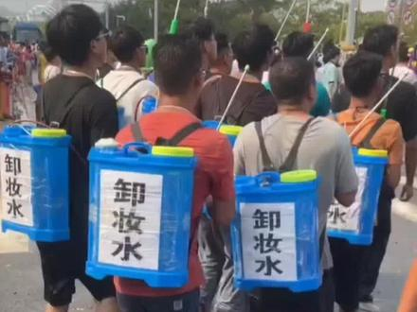
卸妆产品

Slide 69
卸妆产品
双层卸妆液
成 分 | 功 能 | 原料示例
油脂 水 多元醇 乳化剂 防腐剂 抗氧化剂 无机盐 香精和香料 | 分散溶解油性污垢，防止过度清洁 降低油腻 保湿、调节肤感、折光 形成W/O体系 抑制微生物生长 抑制或防止产品氧化变质 加快破乳 赋香 | 甘油、1,3-丙二醇 水溶性油脂(亲水性不太强) BHT 氯化钠

Slide 70
卸妆产品
油脂：卸妆液作为一种清洁产品，油脂在体系中占到约40%,是很关键的一个组分：
① 液态油脂；
② 矿物油脂与合成油脂的复配；
③ 肤感清爽不油腻；
④ 性价比良好。
常用的油脂包括：矿物油、硅油、二辛基醚、辛酸丙基庚酯、氢化聚异丁烯、异壬酸异壬酯等。

Slide 71
卸妆产品：配方与工艺
双层卸妆液
组相 | 原料名称 | 质量分数/% | 组相 | 原料名称 | 质量分数/%
A相 | 甘油 水 氯化钠 防腐剂 | 10 30 10 适量 | A相 | 色素 | 适量
 |  |  | B相 | PEG-7椰油酸甘油酯 矿物油 防腐剂 | 5 45 适量
① 先将 A 相组分逐一加入主容器，原料在常温搅拌均匀；
② 将 B 相原料依次加入另一容器中，搅拌均匀；
③ 将 A 相、 B 相混合即可。

Slide 72
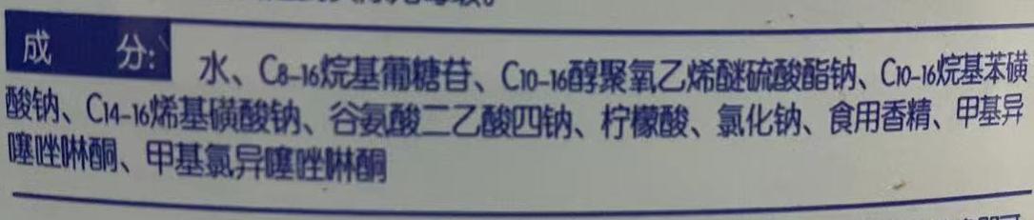
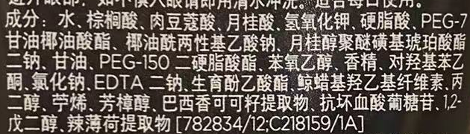
实例成分表
洗碗剂
洁面乳

Slide 73
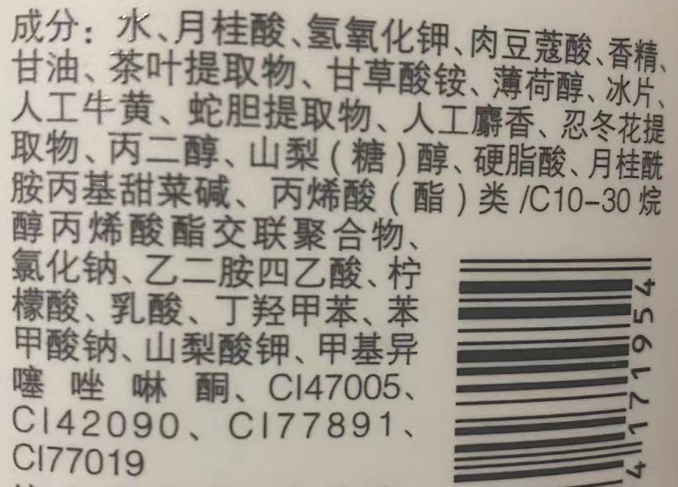
实例成分表
沐浴露

Slide 74
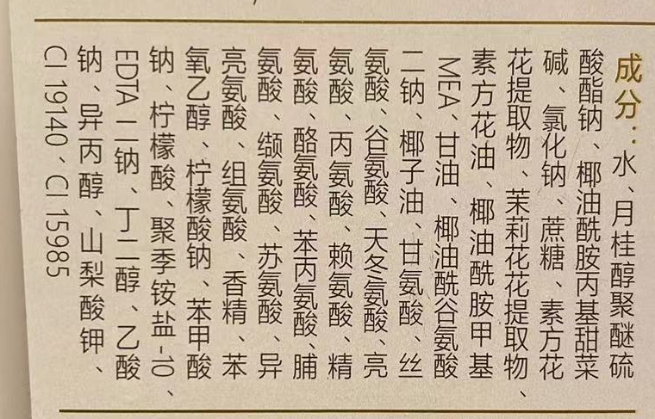
实例成分表
沐浴露

Slide 75
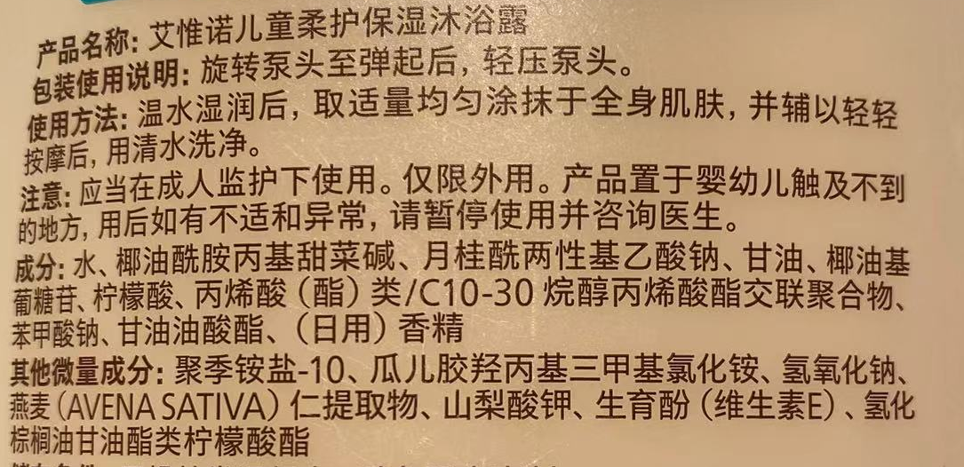
实例成分表
温和型沐浴露

